Slide 1
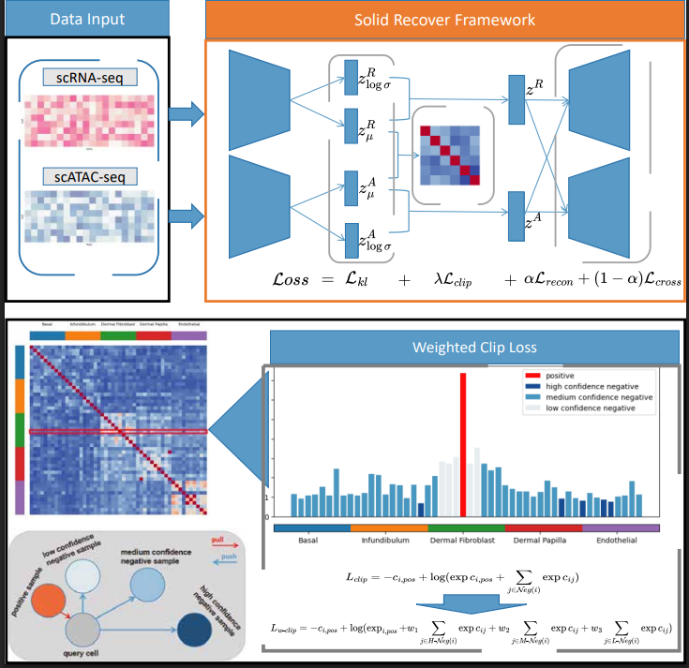
Figure 1: SR 方法介绍
1. Data Input:
体现模型的输入、应用
2. Weighted Contrastive Loss 修改：
- heatmap 体现 cell cluster 结构
- 示意图中增加和ori clip 的对比

Slide 2
Figure 2: SR 在unpaired 数据整合上的表现
a. 展示SR在unpaired 数据上匹配不同模态的表现
barplot 展示和对比方法在top-k hit 和 foscttm 指标上的表现
直接UMAP 展示对齐效果
b. 展示SR 在multi omic 数据上整合不同模态的表现
barplot 展示和对比方法在NMI 和 ARI 上的表现
结合具体的UMAP说明在真实生物学信号上表现
c. 展示SR 消融，说明loss 设计作用
barplot 展示具体指标
考虑一个具体的case 来说明设计的作用，可以是模拟数据

Slide 3
Figure 3: 说明SR 在跨模态生成能力上的表现
a. SR 跨模态生成的数据足够接近真实的缺失模态数据：
atac 生成的rna 和 真实的rna concat 到一起UMAP, 没有batch 且 细胞类型清晰
atac 生成的rna 在 细胞类型层面和基因层面和真实的的 rna 相关性足够高
b. SR 跨模态生成的数据比真实的数据具备更好的性能：
atac 生成的rna 聚类会比 原始的 rna 具有更好的NMI, ARI表现
atac 生成的rna 在DEG上会有更清晰的pattern, 并且这种pattern是具有生物学意义的
c. 跨模态生成数据具备真实的生物学意义：
DEG能够富集到真实的通路
d. 对比其他的跨模态生成方法的表现 以及 ori clip 的消融：
bar plot, cluster NMI, ARI, feature corr,

Slide 4
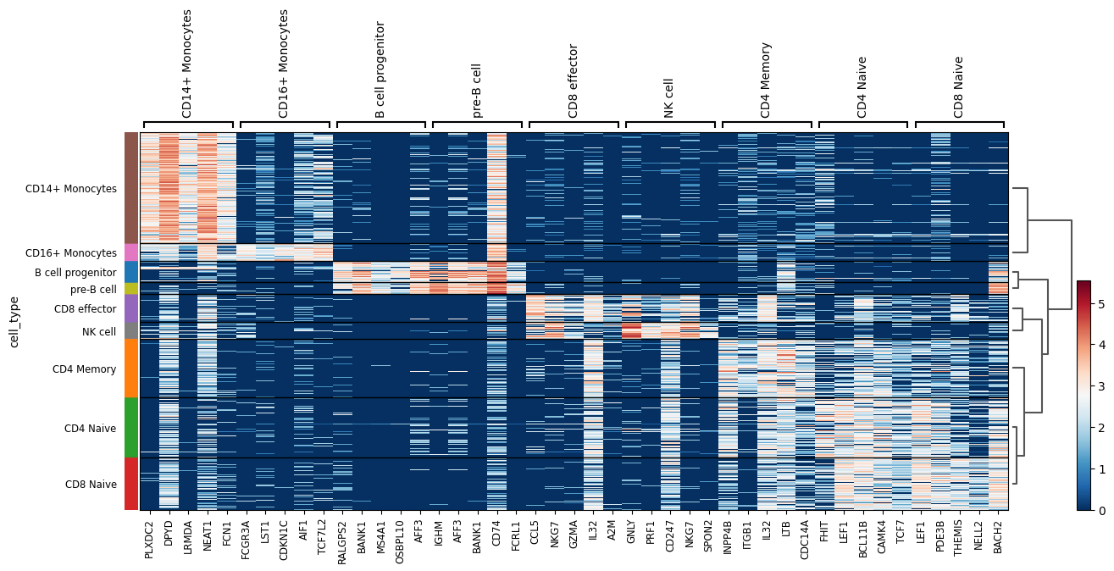
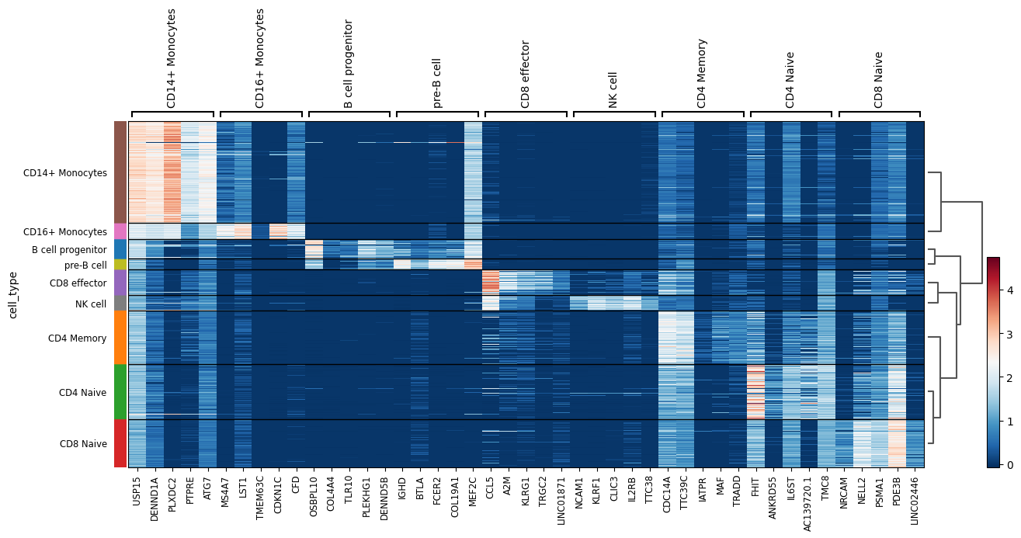
Pannel a
左边展示了PBMC held out test data 上DEG的情况
上方是ori rna data, 下方是sr 基于 ATAC数据生成的RNA
使用wilcoxon test 筛选DEG, 每组选取top5de DEG
可以看到在ori data中，(B cell progenitor, Pre-B)
(CD4 M, CD4N CD8N) 这些cluster的区分度较低，
但在预测后的数据中有明显的区分。
接下来检查这些DEG 是否真实的记录在数据库中？
这些DEG 在UMAP可视化上的效果？
这些DEG是否是因为ATAC-seq上的开放帮助捕捉到的？

Slide 5
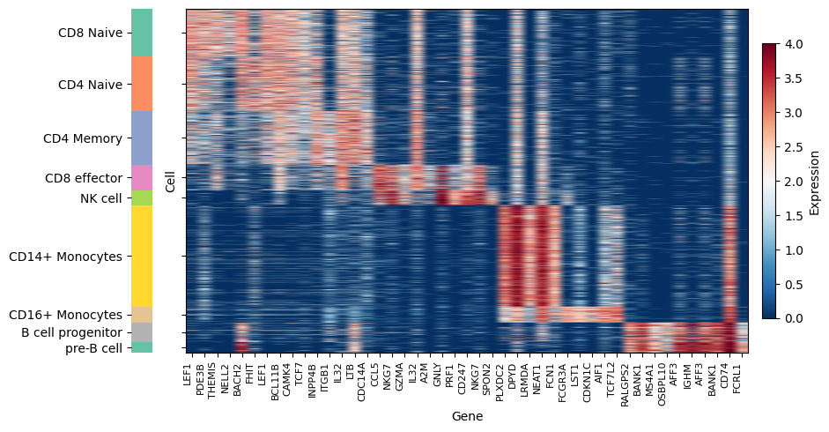
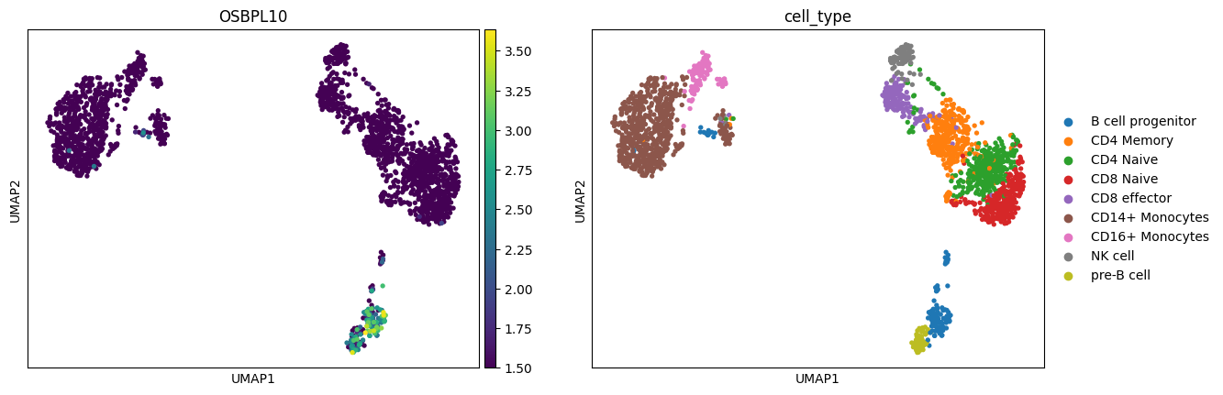
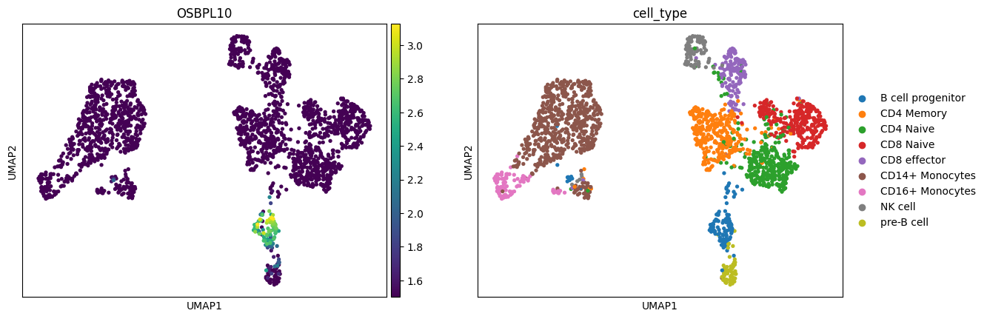
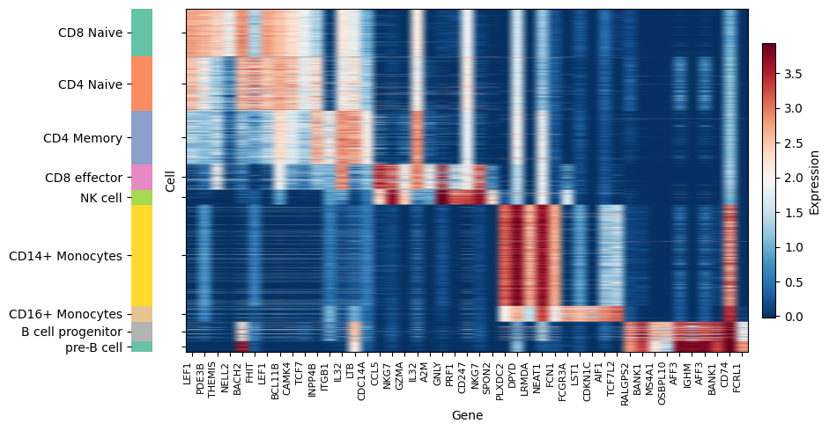
OSBPL10 这个gene 在生成的数据中 pre B 和 B cell progenitor 有明显的强度差异，单子啊ori数据中无法体现

Slide 6
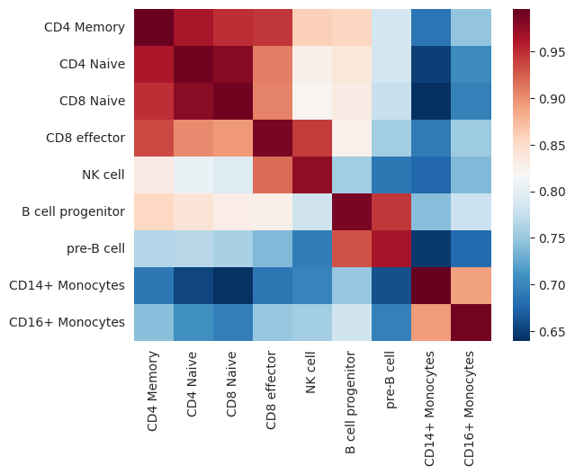
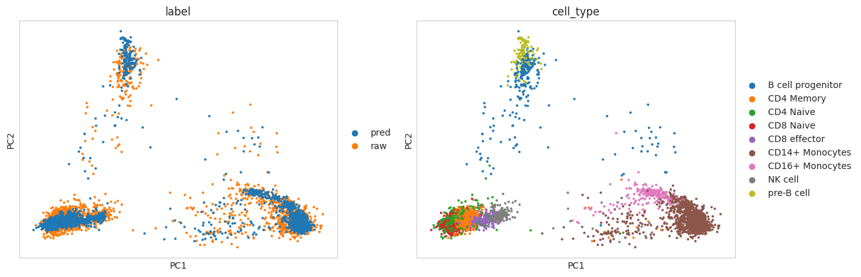
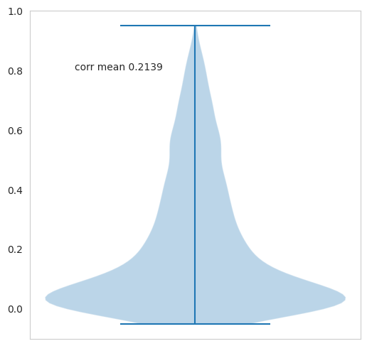
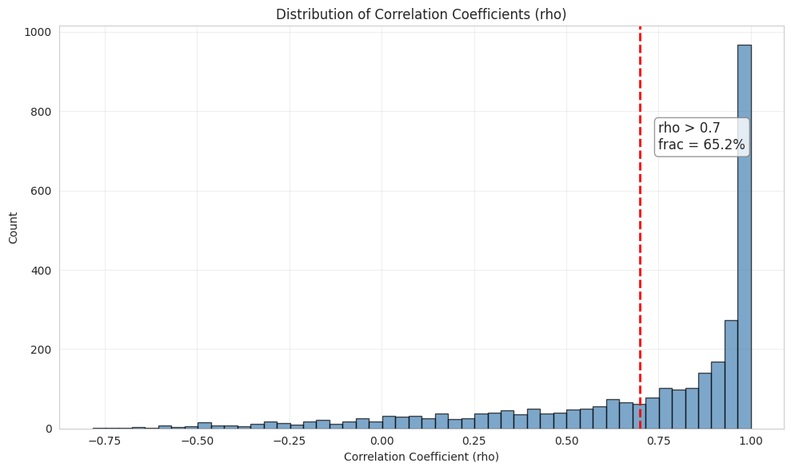
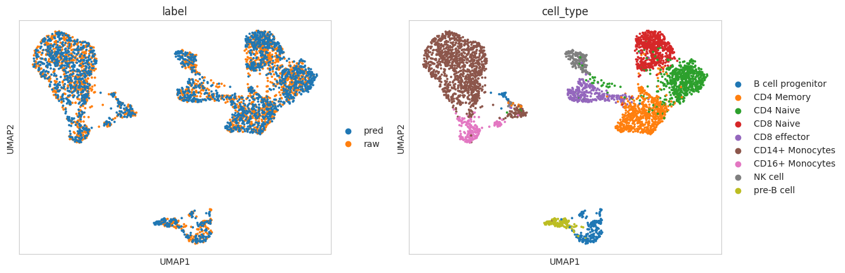
Pannel b 说明SR 的跨模态生成的准确性。
上方的图是评估了 原始的rna数据和 基于atac生成的rna数据在细胞类型层面上的相似度。
下方的直方图评估了原始的rna数据 和 基于atac生成的rna 数据，对3k个HVG基因，其在9个细胞类型表达谱上的相关性系数分布。
小提琴图展示了在单细胞层面上的相似性计算结果，UMAP 展示了生成数据和原始数据一起umap的效果，生成数据和真实数据高度接近。
上述结果展示了生成的rna和真实的rna的一致性

Slide 7
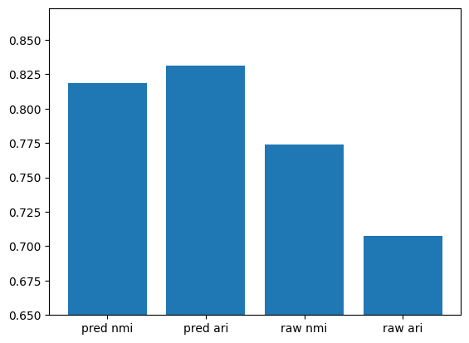
pannel c: 说明跨模态生成的数据会比原始数据有更好的表现

Slide 8
Figure 4: GRN inference

Slide 9
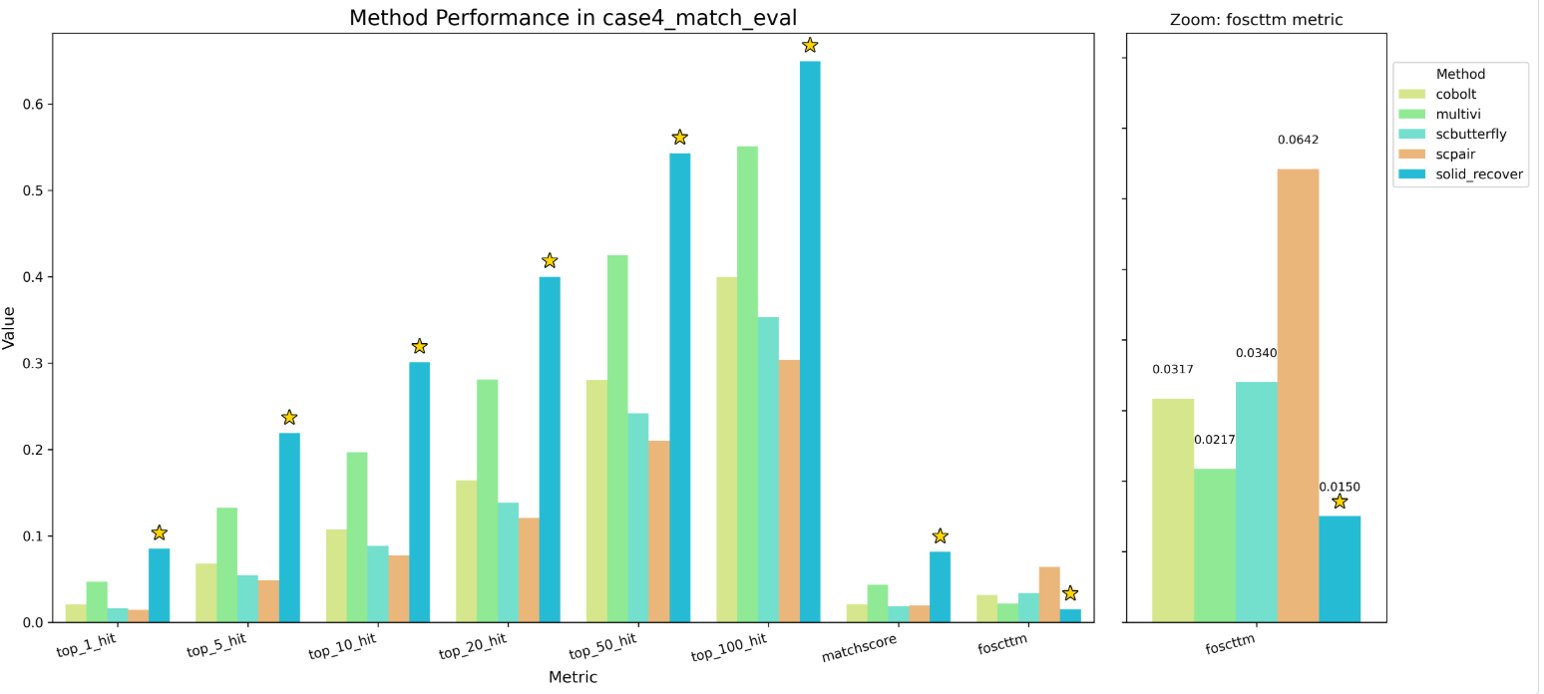
Figure 5：atlas 数据增强和 数据库构建
a. 示意图： atlas 数据增强训练策略及匹配数据构建流程
b. 增强训练评估：
在独立10x多组学上验证指标提升
c. 基于预训练SR获取atlas cell embedding 并对齐
UMAP展示对齐效果
展示细胞类型对齐一致性
d. 展示具体的生物学应用：
eg. 基于对齐数据构建某个细胞类型的GRN

Slide 11
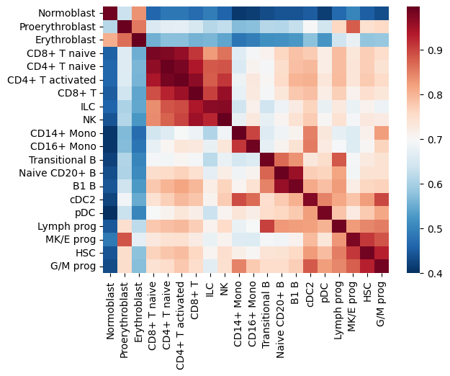
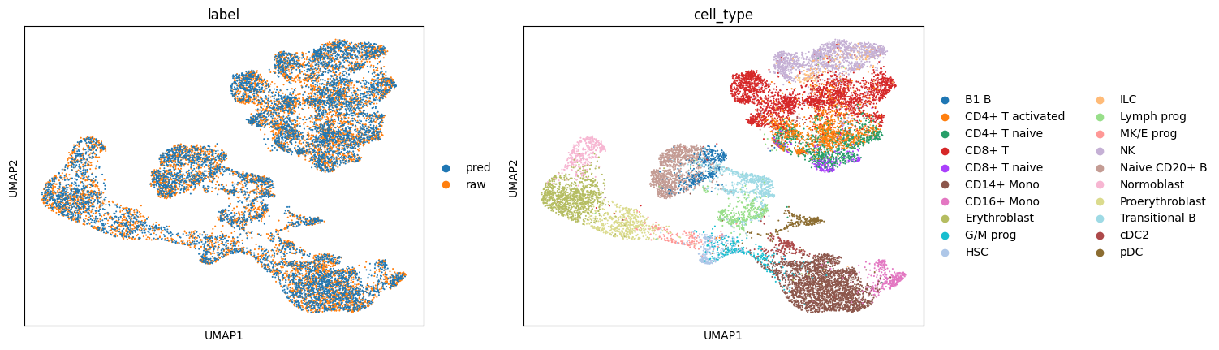
BMMC 数据展示

